Slide 1
Книги юбиляры
2014

Slide 2
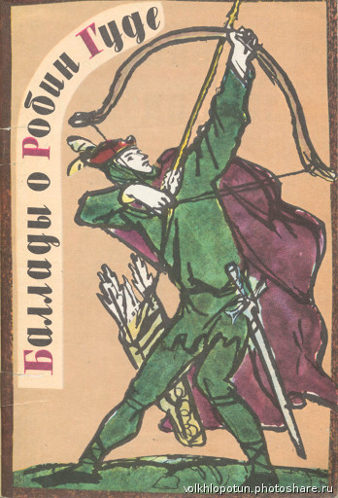
480 лет первой публикации
«Баллад о Робин Гуде»
(1534)
Ро́бин Гуд (англ. Robin Hood) — герой средневековых английских народных баллад, предводитель лесных разбойников. По преданию, действовал со своей шайкой в лесах около Ноттингема и боролся за справедливость — грабил богатых рыцарей и священников, отдавая добытое беднякам. Личность прототипа этих баллад и легенд не установлена. Предположительно, жил в начале XIV века, во время правления короля Эдуарда II, или даже позже: в одной из баллад действует королева Кэтрин, которую иногда отождествляют с Екатериной Арагонской (1485—1536).

Slide 3
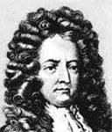
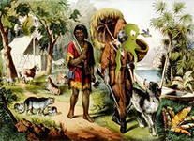
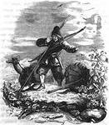
295 лет со времени выхода повести
Даниэля Дефо «Робинзон Крузо»
(1719)
История, ставшая не просто легендой, а целым каноном литературного и не только творчества и положившая начало жанру под названием "робинзонада". Его корабль потерпел крушение у необитаемого острова. А он, Робинзон Крузо, вовсе не супермен - обыкновенный средний человек, рядовой обитатель своего времени. Но перед лицом смертельной опасности, принимающей каждый раз все новые и новые лики - он проявляет чудеса мужества и изобретательности, отваги и силы духа. У него есть небольшая фора - в виде кое-каких предметов и провизии с разбившегося судна. Ну а все остальное добыть и устроить на совершенно диком острове придется самостоятельно... Увлекательная и бессмертная история выживания и приключений одинокого человека среди дикой природы.

Slide 4
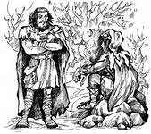
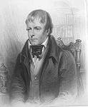
200 лет со времени выхода романа
Вальтера Скотта «Айвенго»
(1719)
Роман «Айвенго» – одно из лучших произведений знаменитого писателя Вальтера Скотта. Этот роман был создан более ста восьмидесяти лет назад, а события, о которых в нем рассказано, происходили в XII столетии. Однако и сейчас «Айвенго» вызывает живой интерес у читателей многих стран мира. Роман знакомит с историей, помогает понять особенности жизни и нравов людей в далекие времена. В сложное для Англии время молодой рыцарь Айвенго тайком возвращается из крестового похода домой: король Ричард Львиное Сердце взят в плен, а его брат принц Джон сеет смуту по всей стране и намеревается захватить престол. Айвенго копьём и мечом защищает свою честь и права, свою возлюбленную прекрасную леди Ровену. На помощь ему приходят сам король, сбежавший из плена, и легендарный разбойник Робин Гуд.

Slide 5
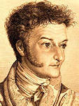
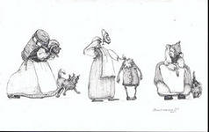
195 лет со времени написания повести
Э.-Т. Гофмана «Крошка Цахес по прозванию Циннобер»
(1819)
Добрая фея из жалости дарит маленькому уродцу три волшебных волоска. Благодаря им все значительное и талантливое, произошедшее или произнесенное в присутствии Цахеса, приписывается ему. А вот гадкие поступки самого малыша приписываются окружающим его людям. Цахес делает потрясающую карьеру. Малыша считают гениальнейшим поэтом. Со временем он становится тайным советником, а затем и министром. Страшно подумать каких бы высот мог достичь крошка Цахес, но своевременное вмешательство доброго волшебника кладет конец его химерной карьере. Потеряв три волшебных волоска, Цахес стал тем, кем был на самом деле – жалким подобием человека. Теперь те, кто с наслаждением подчинялся малышу, потешаются над ним. Спасаясь от былых поклонников, Цахес падает в ночной горшок и трагически погибает

Slide 6
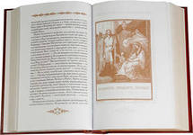
185 лет тому назад
Николай Михайлович Карамзин завершает публикацию «Истории государства Российского»(1819)
(т. 1-8,1816-1817; т. 9 1821; т.10-11, 1824; т. 12, 1829)

Slide 7
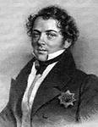
185 лет со времени
издания повести Антония Погорельского «Чёрная курица, или Подземные жители»
(1829)
Рассказ о десятилетнем мальчике. Ему преподан хороший урок: он вдруг понял, как это плохо — жить бездумно и желать все получить даром.

Slide 8
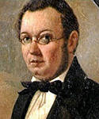
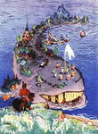
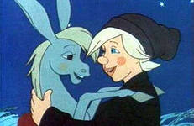
180 лет со времени
выхода сказки Петра Павловича Ершова «Конёк-Горбунок»
(1834)
Ершов учился в Петербургском университете, когда он впервые прочитал замечательные сказки Пушкина. Они тогда только что появились.
И он тут же задумал написать своего «Конька-горбунка» – весёлую сказку о смелом Иванушке – крестьянском сыне, о глупом царе и о волшебном коньке-горбунке. Многое взял Ершов для «Конька-горбунка» из старинных народных сказок.
Сказка была напечатана в 1834 году. А. С. Пушкин прочитал и с большой похвалой отозвался о «Коньке-горбунке».

Slide 9
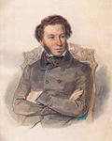
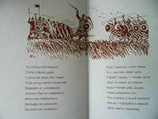
180 лет со времени написания
сказки А.С. Пушкина «Сказка о золотом петушке» (1834).
Завершён цикл сказок (1830–1834)
В сказке Александра Пушкина «Сказка о золотом петушке» заключена мораль для любого, кто только вступает во взрослую жизнь: не ссорься с соседями, пока молод и силен, чтобы они не стали обижать тебя, когда ты станешь стар и слаб.
Итак, царь Додон никак не мог управиться со своими воинственными соседями, которые спешили поквитаться с ним за прошлые обиды. А потому он решил прибегнуть к услугам волшебника-звездочета. Но вот беда: вести себя вежливо он так и не научился, а потому на смену былым напастям пришли новые.

Slide 10
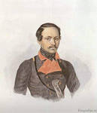
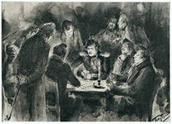
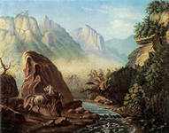
175 лет тому назад
Михаил Юрьевич Лермонтов закончил поэму «Мцыри»
(1839)
В автографе поэма была названа «Бэри» с примечанием: «Бэри, по-грузински монах». Там же, на л. 3 сначала был написан эпиграф: «On n’a qu’une seule patrie» («У каждого есть только одно отечество»), позже зачеркнутый Лермонтовым и замененный эпиграфом из 1-й Книги царств, гл. 14 («Вкушая вкусих мало меда, и се аз умираю»). Этот библейский эпиграф имеет символическое значение нарушения запрета. Самим же поэтом было заменено заглавие, и в сборник «Стихотворения М. Лермонтова» поэма вошла под названием «Мцыри». По-грузински «мцыри» означает, во-первых, «послушник», а во-вторых, «пришелец», «чужеземец», прибывший добровольно или привезенный насильственно из чужих краев, одинокий человек, не имеющий родных, близких.

Slide 11
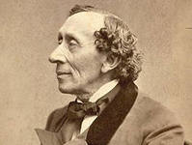
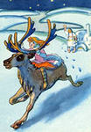
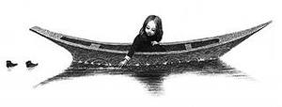
170 лет со времени написания
Х.К. Андерсеном сказки «Снежная королева»
(1844)
«Снежная королева» — прекрасная сказка великого датского сказочника Ганса Христиана Андерсена о настоящей дружбе, преданности и нежной любви, о победе доброго человеческого сердца над злом.

Slide 12
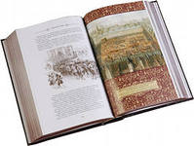
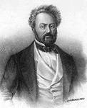
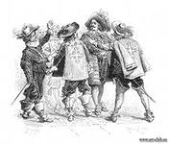
170 лет со времени
выхода романа А. Дюма «Три мушкетера»
(1844)
Юный гасконец д'Артаньян полон дерзких планов покорить Париж. Его ловкость и проворство, жизнерадостность и благородство привлекают к нему не только друзей, но и врагов, которые хотели бы видеть этого мужественного и преданного человека на своей стороне. Преданные своим королю и королеве, три мушкетера и д'Артаньян живут жизнью, полной заговоров, интриг, поединков и подвигов. Они всегда действуют сообща, а девиз «Один за всех и все за одного» приводит их к победе.

Slide 13
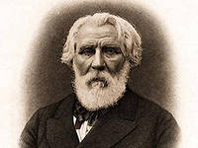
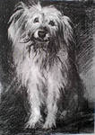
160 лет со времени выхода
повести И.С. Тургенева «Муму»
(1854)
Рассказ «Муму» был написан И.С.Тургеневым (1818-1883) весной 1852 г. В его основу были положены реальные события. Похожий случай произошел с крепостным матери Тургенева Варвары Петровны, немым Андреем. Правда, Андрей, в отличие от Герасима, не ушел в деревню, а продолжал служить своей барыне до конца ее дней.

Slide 14
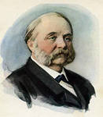
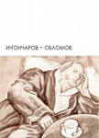
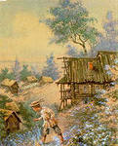
155 лет со времени
выхода романа И.А. Гончарова «Обломов»
(1859)
Роман «Обломов» завоевав огромный успех, спровоцировал бурные споры. Сторонники одного мнения трактовали обломовщину как символ косности России с «совершенно инертным» и «апатичным» главным героем романа. Другие видели в романе философское осмысление русского национального характера, особого нравственного пути, противостоящего суете всепоглощающего прогресса. Независимо от литературной критики, мы имеем возможность соприкоснуться с тонким психологическим рисунком, душевной глубиной героя, мягким юмором и лиризмом автора.
.

Slide 15
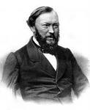
155 лет со времени
представлена зрителям драма А.Н. Островского «Гроза»
(1859)
А.Н.Островский и по сей день является самым популярным русским драматургом. Его экранизируют, по его пьесам ставят спектакли. Кажется, только появившись на свет, его пьесы обречены были стать русской классикой: настолько ярки и одновременно обобщенны характеры его героев. Можно рассматривать эту драму в хрестоматийном ключе: как конфликт «темного царства» с «лучом света». А можно — просто как историю отчаявшейся души, как историю любви сильной женщины в мире несостоятельных мужчин..

Slide 16
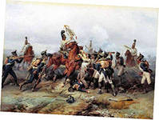
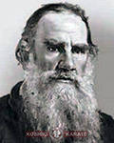
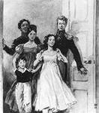
145 лет со времени завершения публикации
романа «Война и мир» Льва Николаевича Толстого
(1869)
Роман-эпопея Льва Николаевича Толстого, описывающий события войн против Наполеона: 1805 года и Отечественной 1812 года.

Slide 17
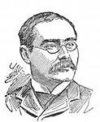
120 лет со времени завершения работы над
сказками Р.Дж. Киплинга «Книга джунглей»
(1894)
Знаменитый мальчик-«лягушонок» Маугли, хитрая пантера Багира, мудрый питон Каа, злобный тигр Шер Хан, юркий мангуст Рикки-Тикки-Тави — герои популярной «Книги джунглей» Джозефа Редьярда Киплинга, которой зачитывается не одно поколение читателей всего мира. Содержание: Братья Маугли Охота питона Каа Тигр! Тигр! Белый котик Рикки-Тикки-Тави Маленький Тумаи Слуги её величества.

Slide 18
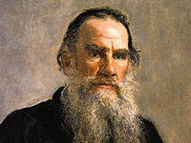
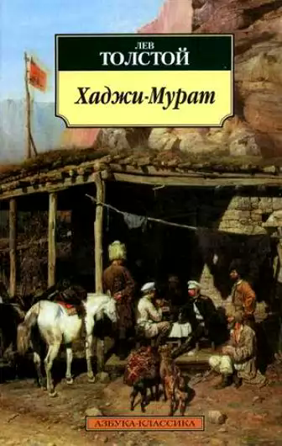
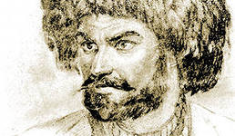
110 лет со времени публикации
повести Л.Н.Толстого «Хаджи-Мурат»
(1904)
Книга посвящена событиям Кавказской войны середины XIX века.

Slide 19
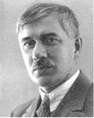
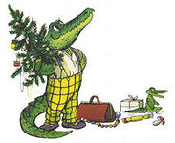
95 лет со времени публикации
сказки К.И.Чуковского «Крокодил»
(1904)
Жил да был
Крокодил,
Он по улицам ходил...
По-турецки говорил...
Был он кровожадным и беспощадным, хватал всех без разбору. И во всем Петрограде нашелся только один человек, который был настоящим героем и вступил в бой с пожирателем людей и зверей. А был этот герой – доблестный Ваня Васильчиков, маленький мальчик. Как же ему удалось одолеть страшного, беспощадного Крокодила?
Прочитайте старую-престарую сказку и узнаете о невероятных приключениях ее героев.

Slide 20
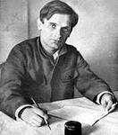
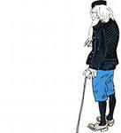
90 лет со времени создания
сказочной повести Ю.К.Олеши «Три толстяка»
(1924)
Романтическая сказка про девочку Суок, канатоходца Тибула, оружейника Просперо, про то, как вместе с народом они победили своих угнетателей – Трёх Толстяков.

Slide 21
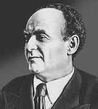
75 лет со времени публикации
повести Р.И. Фраермана «Дикая собака Динго, или повесть о первой любви»
(1939)
Повесть "Дикая собака Динго" давно вошла в золотой фонд советской детской литературы. Это лирическое, полное душевной теплоты и света произведение о товариществе и дружбе, о нравственном взрослении подростков.

Slide 22
75 лет со времени публикации
повести Р.И. Фраермана «Дикая собака Динго, или повесть о первой любви»
(1939)
Повесть "Дикая собака Динго" давно вошла в золотой фонд советской детской литературы. Это лирическое, полное душевной теплоты и света произведение о товариществе и дружбе, о нравственном взрослении подростков.

Slide 23
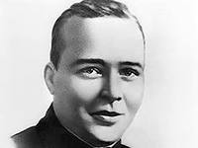
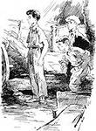
75 лет со времени публикации
повести А.П.Гайдара «Судьба барабанщика»
Тема сиротства, трудного детства во все времена привлекало писателей, и повесть «Судьба барабанщика» — одно из лучших произведений в отечественной литературе для подростков

Slide 24
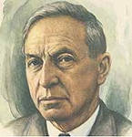
70 лет со времени выхода
романа В.П.Каверина «Два капитана»
(1944)
С детских лет Саня Григорьев умел добиваться успеха в любом деле. Он вырос мужественным и храбрым человеком. Мечта разыскать остатки экспедиции капитана Татаринова привела его в ряды летчиков полярников. Жизнь капитана Григорьева полна героических событий: он летал над Арктикой, сражался против фашистов. Его подстерегали опасности, приходилось терпеть временные поражения, но настойчивый и целеустремленный характер героя помогает ему сдержать данную себе еще в детстве клятву: «Бороться и искать, найти и не сдаваться».

Slide 25
В 2014 году юбилейные даты отмечаются и у других интересных книг

Slide 26
Мы ждем вас, ребята, в библиотеке.
Библиотекари и мудрый библиотечный смайлик расскажут вам о них, покажут, и конечно у вас будет приятная возможность все их прочитать.

Slide 27
До встречи в библиотеке!
Библиотека МБОУ СОШ п.Алханчурт

